Slide 1
مهارات يدويه
الغرزة النباتة و الكفافه

Slide 2
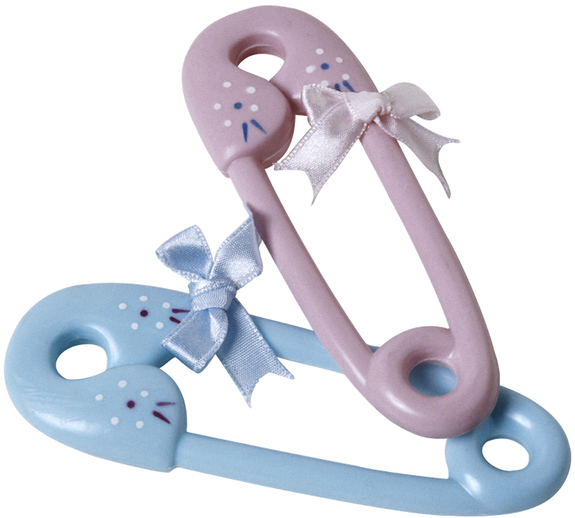
بسم الله الرحمن الرحيم
درسنا اليوم يتحدث عن غرزتين و هما الكفافه و النباته و سوف نتعرف على تعريفهما و طرق استعمالاتهما و تنفيذهما..

Slide 3
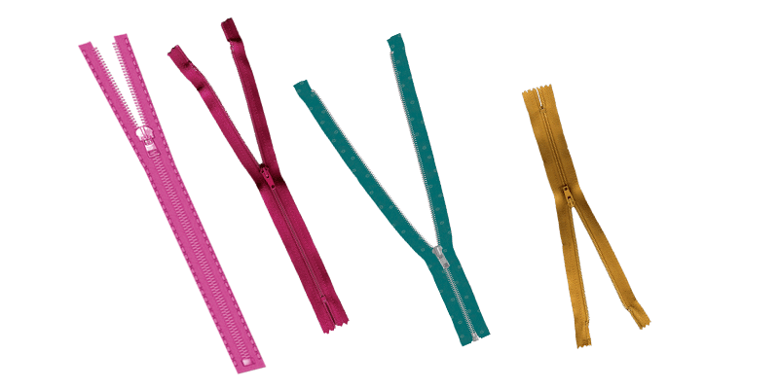
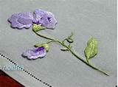
تعريف غرزة النباته و استعمالاتها
تعريفها:هي من امتن غرز الخياطه اليدويه في شكلها و تشبه غرزة المكنة اليدوية في شكلها من وجه القماش اما من الخلف فتشبه غرزة الفرع.
استعمالاتها:تستعمل لتثبيت طبقتين من القماش-خياطة الاقمشه المشغوله بالغرز-تركيب سحابات عن الاقمشه.

Slide 4
طريقة تنفيذ الغرزة
اولا: يثبت الخيط بغرزة التثبيت ثم تغرز الابره على الوجه.
ثانيا: يعاد غرز الابره على ظهر القماش من مكان التثبيت.
ثالثا: تغرز الابره من الظهر الى الوجه مره اخرى على نفس المسافه المتباعده.
رابعا: يعاد غرزها مرة اخرى ملاصقه لنهاية الغرزة الاولى.
خامسا: يكرر العمل مع مراعاة استقامة السطر و انتظام المسافة.

Slide 5
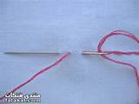
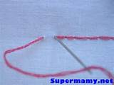
صور معرفيه:

Slide 6
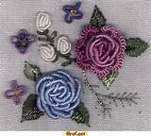
تعريف غرزة الكفافه و استعمالاتها
تعريفها:من غرز الخياطه التي تنفذ على ظهر القماش من الداخل .
استعمالاتها:تستخدم في تثبيت ثنيات اطراف الملابس.

Slide 7
طريقة تنفيذ الغرزة
اولا:يثبت الخيط في الثنيه مبتدئه من جهة اليمين ثم تعمل غرزة صغيره فوق سن الابره مباشره في النسيج من خيط الى خيطين منه.
ثانيا:تدخل الابرة بين طبقتي الثنيه بالبعد المطلوب ثم تخرج الابره و يشد الخيط.
ثالثا:يكرر العمل بنفس المسافات للحصول على غرز غير ظاهره من ظهر القطعه او من الوجه.
رابعا:يثبت الخيط بغرزة التثبيت.

Slide 8
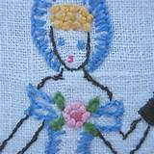
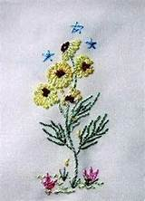
صور عن الغرزتين:

Slide 9
تطبيقات:
س١:كيف تميزين بين غرزة المكنه اليدويه و الغرزه الاليه؟؟
ج١:من شكلها اولا و استقامتها و دقة عملها.
س٢:لاحظي اطراف ملابسك من اي غرزة خيطت؟؟
ج٢:غرزة الكفافه.
س٣: ما نتائج ترك مسافات واسعه في غرزة الكفافه؟؟
ج٣:عدم تثبت الغرزة لان غرزة الكفافه للتثبيت.

Slide 10
ارجو ان يكون درسنا قد اعجبكم

